Slide 1
第九章 中央处理器(六)
秦磊华 计算机学院

Slide 2
9.10 程序中断
Notes:
Imm 扩展无法完成

Slide 3
9.10 程序中断
1.程序中断的流程
中断是在发生一个外部事件时暂时中止CPU正在执行的程序而调用与外部事件相关的处理程序(称为中断服务子程序)的过程，中断服务子程序完成后又自动返回到被前面暂时被中止的服务程序中继续执行。
Main
Sub
Notes:
如何实现自动返回？ 与CPU中的哪个功能部件有关联？

Slide 4
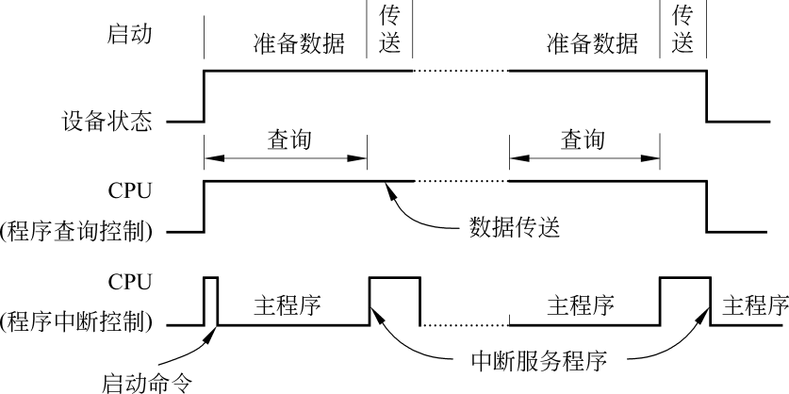
9.10 程序中断
2.程序中断的流程
3.程序中断输入输出方式的特点
提高CPU的使用效率
主动告知机制避免反复查询，仍需CPU占用(中断服务子程序+中断开销）
适合随机出现的服务
相关控制电路相对复杂，需要专门的硬件

Slide 5
9.10 程序中断
4.中断分类与作用
1)中断分类
2)中断作用
自愿中断
——
指令中断
主机外设并行工作
程序调试
故障处理
实时处理
人机交互
内中断（异常）
硬件故障
强迫中断
软件出错
中断
不可屏蔽中断
外中断
(强迫中断)
可屏蔽中断

Slide 6
9.10 程序中断
5. 中断优先级
1)中断优先级
响应优先级
是指外设发出中断请求后，CPU响应中断请求的先后次序， 一般由外围设备的物理连接或中断响应的策略确定；
处理优先级
是指CPU对各中断请求处理完成的先后次序，可通过改变中断屏蔽寄存器的相关位改变中断服务程序的处理优先级。

Slide 7
9.10 程序中断
5. 中断优先级
2)单级中断与多级中断
中断控制器
INTR
中断控制器
INTR2
中断源2
中断源2
中断源1
中断源0
INTR1
中断源1
INTA
INTR0
中断源0
单级中断：所有设备的中断请求接入到中断控制器的同一个输入端，他们具有相同的中断响应优先级；
多级中断：不同设备中断请求连接到中断控制器的不同输入端，具有不同的中断响应优先级；

Slide 8
9.10 程序中断
6.单级中断与多级中断响应与处理先后次序
Main
Sub1
Sub2(高级)
当多个设备同时发中断请求时，CPU优先响应优先级高中断请求。
当CPU正在处理某个中断请求时，如果有更高优先级的中断请求，则高级中断可以中断正在被服务的低级中断；
同级中断不能中断同级中断；

Slide 9
9.10 程序中断
7.中断处理过程
取指令并执行指令
1)单级中断处理过程
No
中断
关中断
关中断是中断控制器的中断允许触发器关闭，其目的是在替换新老屏蔽字和保护现场操作时禁止一切中断，以免引起CPU现场混乱
保护断点
将断点和PSW入栈保存
中断源识别
判断发出中断请求的设备,并找到相应的中断服务程序在主存中的入口地址。有多种实现中断源识别的方法.
Yes
中断隐指令
关中断
中断
响应
保存断点
中断识别，地址→PC
保护现场
中断
服务程序
中断服务
恢复现场
开中断
中断返回指令

Slide 10
9.10 程序中断
7.中断处理过程
中断向量法：中断类型号× 4

Slide 11
9.10 程序中断
7.中断处理过程
关中断
取指令并执行指令
中断
响应
保存断点
No
中断
2)多级中断处理过程
中断识别，地址→PC
Yes
中断隐指令
关中断
保护现场(含屏蔽字）
设置新的屏蔽字
中断
响应
保存断点
开中断
中断
服务程序
中断识别，地址→PC
指令i
中断服务
保护现场
Yes
中断
关中断
中断
服务程序
中断服务
恢复现场
恢复现场
指令i+1
开中断
开中断
中断返回指令
中断返回指令

Slide 12
9.10 程序中断
8.中断响应与中断处理优先级举例
1)单级中断处理过程
Main
中断服务程序
A B C
中断控制器
INTR
A、B、C
A
B
C
INTA
单级响应优先级别由外围设备的物理连接确定
A → B → C
单级中断的处理优先级同响应优先级
A → B → C

Slide 13
9.10 程序中断
8.中断响应与中断处理优先级举例
1)单级中断
Main
中断服务程序
A B C
中断控制器
INTR
B
A
B
C
A、C
INTA
单级响应优先级由外围设备的物理连接确定
A → B → C
单级中断的处理优先级同响应优先级
A → B → C

Slide 14
9.10 程序中断
8.中断响应与中断处理优先级举例
2)多级中断
Main
中断服务程序
A B C
中断控制器
INTR2
 | IM2 (A) | IM1 ( B) | IM0 ( C)
A | 1 | 1 | 1
B | 0 | 1 | 1
C | 0 | 0 | 1
A、B、C
A
INTR1
B
INTR0
C
1：屏蔽， 0：开放中断
多级响应优先级由外围设备物理连接确定
A → B → C
多级中断的处理优先级与屏蔽位有关

Slide 15
9.10 程序中断
8.中断响应与中断处理优先级举例
2)多级中断
Main
中断服务程序
A B C
中断控制器
INTR2
 | IM2 (A) | IM1 ( B) | IM0 ( C)
A | 1 | 1 | 1
B | 0 | 1 | 1
C | 0 | 0 | 1
B
A
INTR1
B
A、C
INTR0
C
1：屏蔽， 0：开放中断
多级响应优先级由外围设备物理连接确定
A → B → C
多级中断的处理优先级与屏蔽位有关

Slide 16
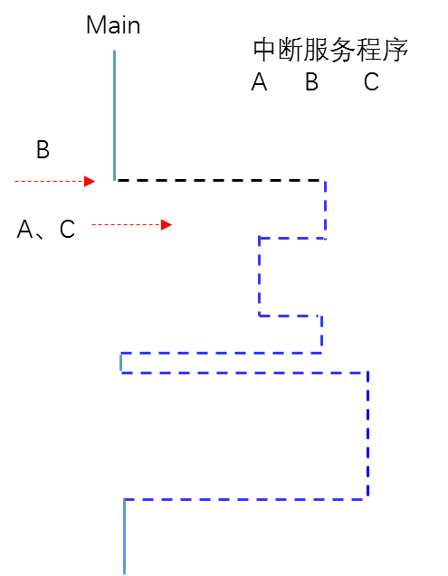
9.10 程序中断
8.中断响应与中断处理优先级举例
Main
中断服务程序
A B C
2)多级中断
A、B、C
中断控制器
INTR2
 | IM2 (A) | IM1 ( B) | IM0 ( C)
A | 1 | 1 | 1
B | 0 | 1 | 1
C | 0 | 0 | 1
A
INTR1
B
INTR0
C
1：屏蔽， 0：开放中断
 | IM2 (A) | IM1 ( B) | IM0 ( C)
A | 1 | 0 | 0
B | 1 | 1 | 0
C | 1 | 1 | 1

Slide 17

9.10 程序中断
8.中断响应与中断处理优先级举例
例 中断硬件排队中外设A、B、C的响应优先级是A＞B＞C，其中断屏蔽字如下表。按下图时间轴所示设备中断请求，画出CPU执行程序轨迹。设中断服务程序时间均为20 μ s。
C服务
设备 | 屏 蔽 码 A B C
A | 1 1 1
B | 0 1 0
C | 0 1 1
CPU | 0 0 0
B服务
A服务
CPU
20 40 60 80
A
C

Slide 18
9.10 程序中断
9.中断控制接口

Slide 19
9.10 程序中断
9.中断控制接口
系统总线
DBUS
CBUS
中断控制器
优
先
排
队
电
路
CPU
除零故障
IR0
0
0
中断编号
段故障
IR1
I/O总线
…
缺页异常
…
中断请求
INTR
IR7
0
中
断
逻
辑
非法指令
IRR
1
越界访问
ISR
IE/IF
IMR
0
0
…
0
0
0
…
0
INTA
溢出异常
单步中断
可屏蔽中断源
不可屏蔽中断源
数未对齐
NMI
内部异常

Slide 20
9.10 程序中断
10.中断异常处理对CPU设计的新要求
内总线
操作控制信号
1)中断异常处理数据通路升级
Read
…
Write
PC_{in}
PC
操作控制器
开关中断
增加IE寄存器
保存断点
增加EPC寄存器/堆栈
中断识别
增加中断控制逻辑
软件支持
eret指令支持
PC_{out}
状态
MEM
AR
AR_{in}
ID
时序部件
DRE_{out}
DR_{in}
DR
IR_{in}
IR
DRE_{in}
DR_{out}
IR(A)_{out}
IR(I)_{out}
IntA_{out}
MUX
A中断入口
B中断入口
EPC_{in}
D中断入口
EPC
中断号
EPC_{out}
ClrInt
中断控制
中断请求
中断源
A B C D

Slide 21
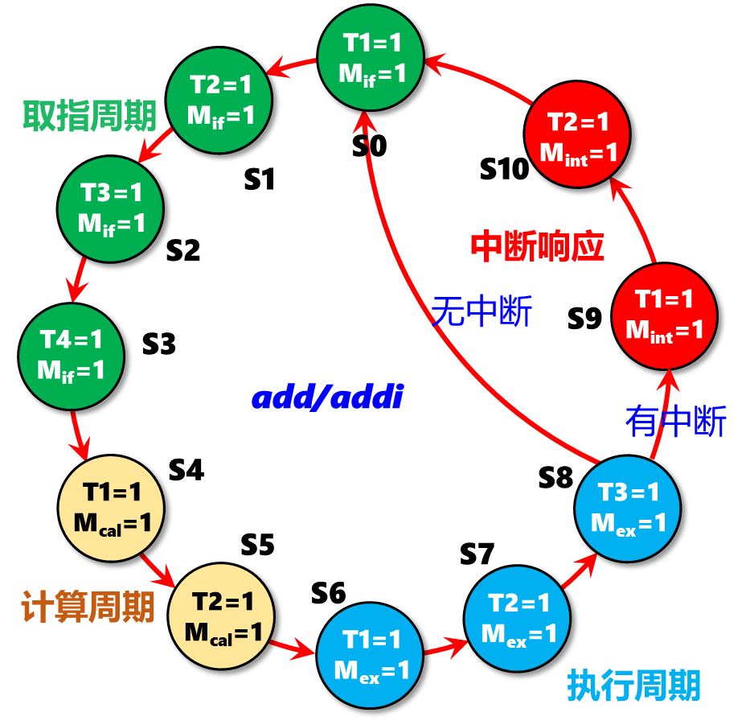
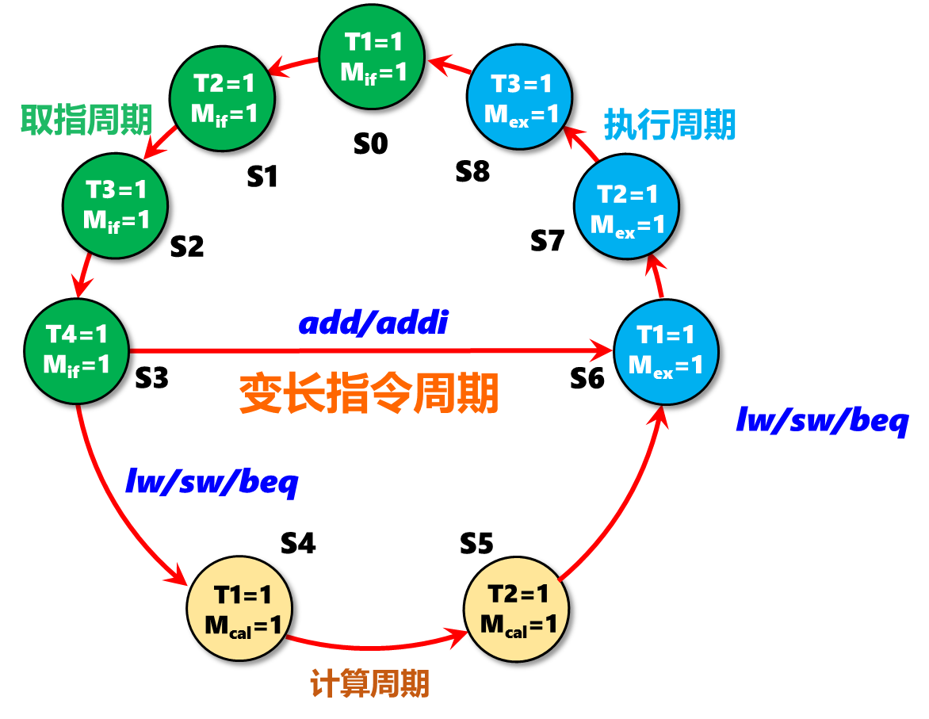

9.10 程序中断
10.中断异常处理对CPU设计的新要求
2)变长指令周期状态机修改

Slide 22
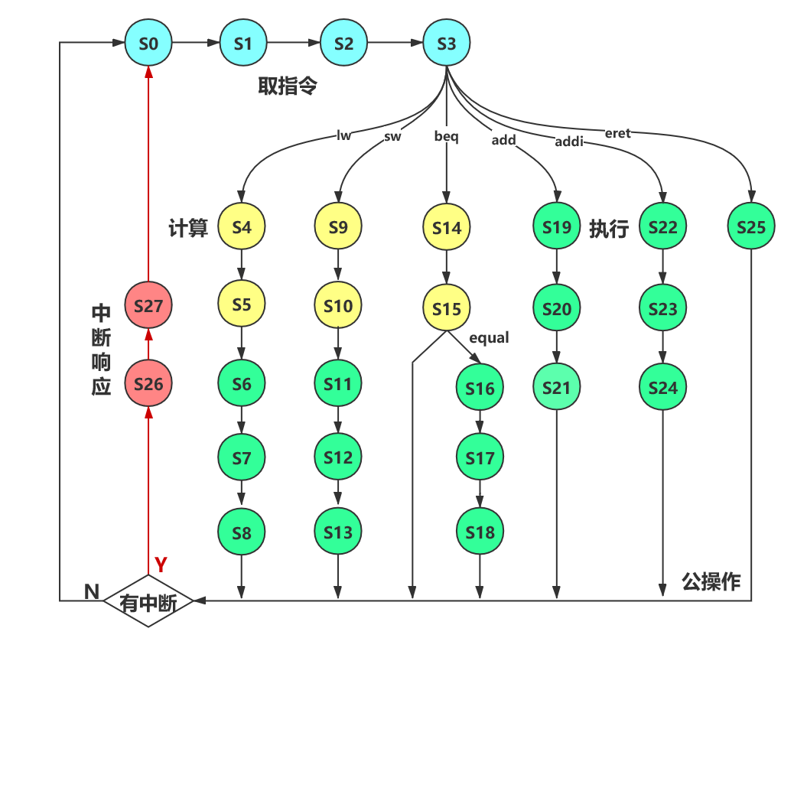
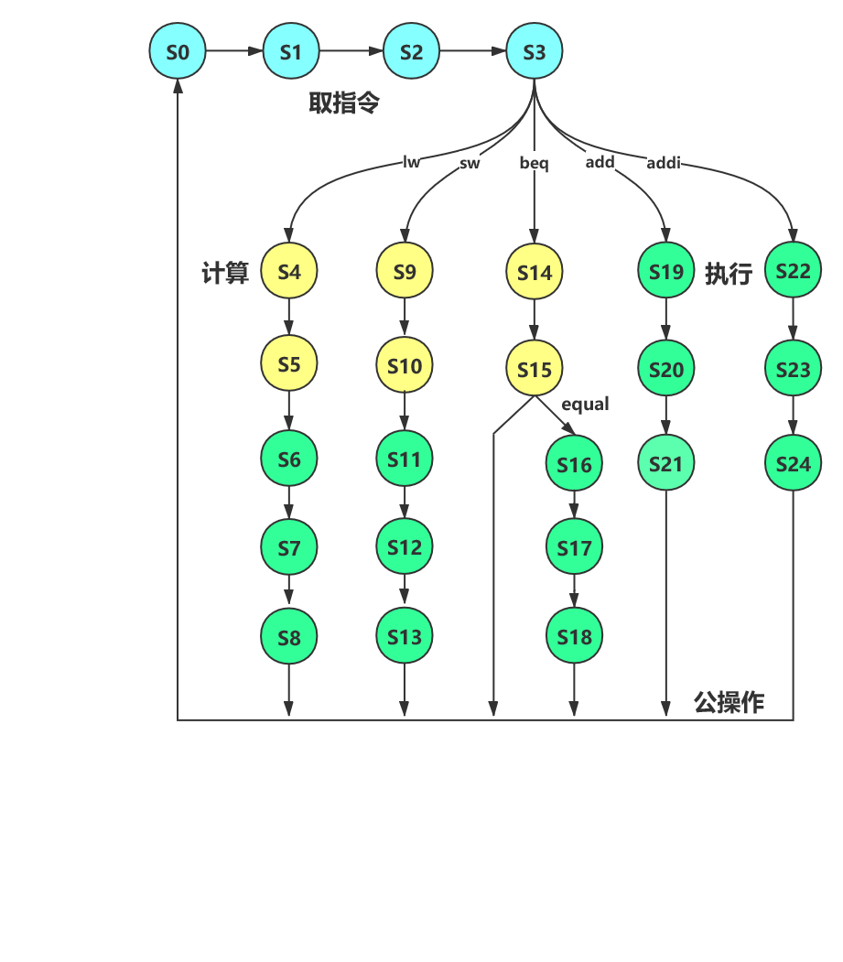
9.10 程序中断
10.中断异常处理对CPU设计的新要求
3)变长指令周期状态机修改

Slide 23
第六部分完

